Slide 1
Nem a külsőség számít
Mi van a szívedben?

Slide 2
János evangéliuma 4. rész 1-26. versek
¹Amikor pedig megtudta Jézus, hogy a farizeusok meghallották, hogy ő több tanítványt szerez
és keresztel, mint János –²bár maga Jézus nem keresztelt, hanem a tanítványai –,³elhagyta Júdeát,
és elment ismét Galileába.⁴Samárián kellett pedig átmennie,⁵és így jutott el Samária egyik
városához, amelynek Sikár volt a neve. Ez közel volt ahhoz a birtokhoz, amelyet Jákób adott
fiának, Józsefnek. ⁶Ott volt Jákób forrása. Jézus az úttól elfáradva leült a forrásnál; az idő délfelé
járt.⁷Egy samáriai asszony jött vizet meríteni. Jézus így szólt hozzá: Adj innom!⁸Tanítványai
ugyanis elmentek a városba, hogy ennivalót vegyenek.⁹A samáriai asszony ezt mondta: Hogyan?
Te zsidó létedre tőlem kérsz inni, mikor én samáriai vagyok? Mert a zsidók nem érintkeztek
a samáriaiakkal. ¹⁰Jézus így válaszolt: Ha ismernéd az Isten ajándékát, és hogy ki az, aki így szól
hozzád: Adj innom! – te kértél volna tőle, és ő adott volna neked élő vizet. ¹¹Az asszony így
szólt hozzá: Uram, merítőedényed sincs, a kút is mély, honnan vennéd az élő vizet?

Slide 3
János evangéliuma 4. rész 1-26. versek
¹²Talán nagyobb vagy te atyánknál, Jákóbnál, aki ezt a kutat adta nekünk, és aki maga is ebből
ivott, sőt fiai és jószágai is?¹³Jézus így válaszolt neki: Aki ebből a vízből iszik, ismét megszomjazik,
⁴de aki abból a vízből iszik, amelyet én adok neki, soha többé meg nem szomjazik, mert örök
életre buzgó víz forrásává lesz benne. ¹⁵Az asszony erre ezt mondta: Uram, add nekem azt a
vizet, hogy ne szomjazzam meg, és ne kelljen idejárnom meríteni.¹⁶Jézus így szólt hozzá: Menj el,
hívd a férjedet, és jöjj vissza!¹⁷Az asszony így válaszolt: Nincs férjem. Jézus erre ezt mondta: Jól
mondtad, hogy férjed nincs,¹⁸mert öt férjed volt, és akivel most élsz, nem férjed: ebben igazat
mondtál.¹⁹Az asszony így felelt: Uram, látom, hogy próféta vagy.²⁰A mi atyáink ezen a hegyen
imádták Istent, ti pedig azt mondjátok, hogy Jeruzsálemben van az a hely, ahol Istent imádni kell.
²¹Jézus így válaszolt: Higgy nekem, asszony, hogy eljön az óra, amikor nem ezen a hegyen, nem is
Jeruzsálemben imádjátok az Atyát.

Slide 4
János evangéliuma 4. rész 1-26. versek
²²Ti azt imádjátok, akit nem ismertek, mi azt imádjuk, akit ismerünk, mert az üdvösség a zsidók
közül támad. ²³De eljön az óra, és az most van, amikor igazi imádói lélekben és igazságban
imádják az Atyát, mert az Atya is ilyen imádókat keres.²⁴Az Isten Lélek, és akik imádják őt,
azoknak lélekben és igazságban kell imádniuk.²⁵Az asszony így felelt: Tudom, hogy eljön a
Messiás, akit Krisztusnak neveznek, és amikor eljön, kijelent nekünk mindent.²⁶Jézus ezt mondta
neki: Én vagyok az, aki veled beszélek.

Slide 5
Nem a külsőség számít bevezető gondolatok
„maga Jézus nem keresztelt, hanem a tanítványai”
Mert ismeri pártoskodó szívünket, dicsekvésre hajlamos nagyravágyó lelkünket és a külsőségekre fókuszáló csalfa szemünket!
Amikor az emberek azzal kezdtek el foglalkozni, hogy Jézus több tanítványt keresztel, mint János, Jézus elhagyta Júdeát.
Így tudta érzékeltetni, hogy ez nem verseny, s nem a külsőség számít!

Slide 6
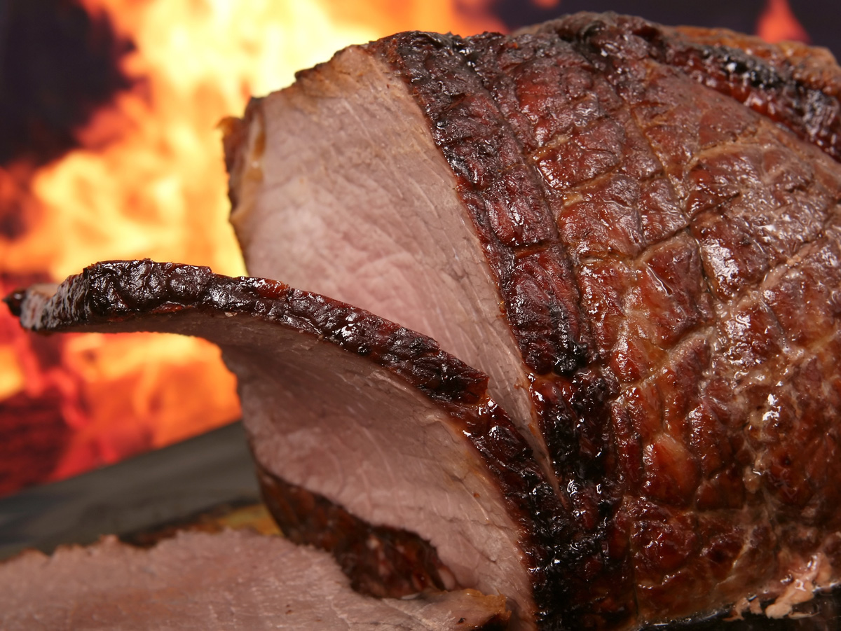
Nem a külsőség számít bevezető gondolatok

Slide 7
Jézus szakít a hagyománnyal
Azt halljuk állandóan, hogy a hagyományaink formálják az identitásunkat
nyilván fontos, hogy legyenek gyökereink, és legyenek eszközeink arra, hogy formáljuk identitásunkat
érdemes azért megvizsgálni, hogy a nemzeti és kulturális identitásunk nem ütközik-e olykor a krisztusi identitásunkkal
azt is érdemes átgondolni, hogy mely vallási szokásaink vonják el a figyelmünket a lényegről, és formálnak bennünk hamis krisztustudatot
Isten megszegi szokásainkat
zsidók nem érintkeznek samáriaiakkal
férfiak nem állnak szóba idegen nőkkel
izgalmas, hogy Jézus nem mond ítéletet a szokás felett, egyszerűen csak nem alkalmazza.
számára fontosabb az asszony hitre vezetése, és ehhez átlépi a határokat – mert ez a lényeg
Jézus szándékosan feszegeti a határokat, hogy ne merevedjen be az életünk, lelkünk, a szívünk
„A samáriai asszony ezt mondta: Hogyan? Te zsidó létedre tőlem kérsz inni, mikor én samáriai vagyok? Mert a zsidók nem érintkeztek a samáriaiakkal.”
Jn 4,9

Slide 8
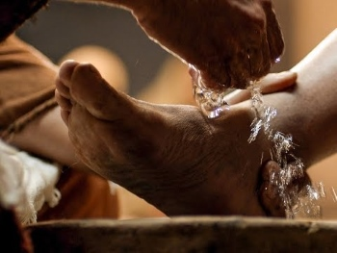

Slide 9
Jézus az élő víz
Mire szomjazott az asszony?
megértésre
megbecsülésre
együttérző szóra
felszabadításra az ítélkezés, a szégyen és a félelem alól
békességre
megbocsátásra
Istenre
Kérd tőlem ezeket, és én megadom neked!
Mire szomjazik a te lelked?
„Jézus így válaszolt: Ha ismernéd az Isten ajándékát, és hogy ki az, aki így szól hozzád: Adj innom! – te kértél volna tőle, és ő adott volna neked élő vizet.”
Jn 4,10

Slide 10
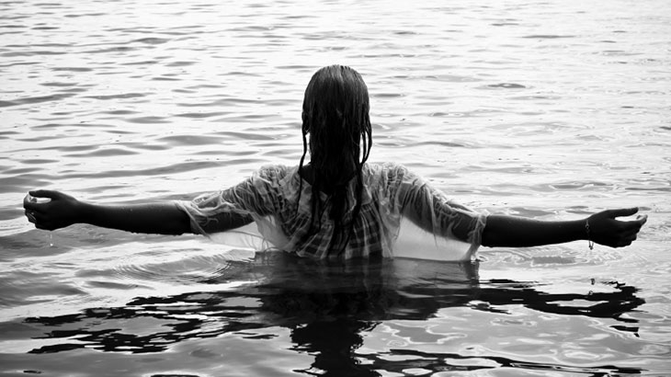

Slide 11
Őszinte istentisztelet
Az istentisztelet a szívünk és lelkünk ügye
Nekem van rá szükségem, és nem Istennek
lélek és igazság – átadom magam
adhatom mindig teljesen magam
nem a helyszín számít, hanem a jelenlét – Isten jelenléte, és hogy én hogyan vagyok jelen
Neked őszinte az istentiszteleted?
„De eljön az óra, és az most van, amikor igazi imádói lélekben és igazságban imádják az Atyát, mert az Atya is ilyen imádókat keres. Az Isten Lélek, és akik imádják őt, azoknak lélekben és igazságban kell imádniuk.”
Jn 4,23-24

Slide 12
Nem a külsőség számít záró gondolatok
Jézus istentiszteletének része volt a rendszeres elcsendesedés, elvonulás és imádkozás. Lényege a szoros lelki kapcsolat az Atyával.
A Szentlélek tudja igazán vezetni és formálni az istentiszteletünket. Meg kell tanulnunk engedni neki, amikor valami újra indít bennünket.

